Slide 1

Logistic Regression
컴퓨터과학과 12학번 이자룡

Slide 2

1 or 0
Spam or Ham
YouTube Algorithme
암세포 발견
주식 예측

Slide 3
Linear Regression 그대로 이용하면?
Pass
Fail

Slide 4
그러나
Pass
Fail

Slide 5
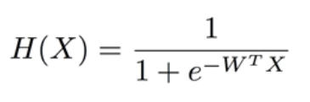
새로운 모델

Slide 6

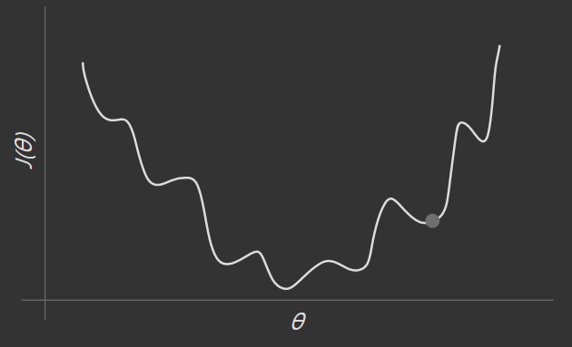

Cost function

Slide 7
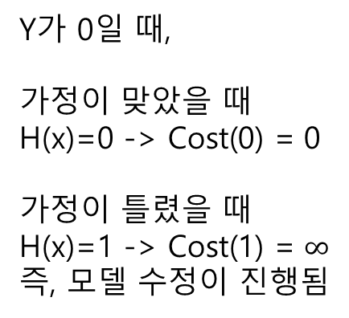
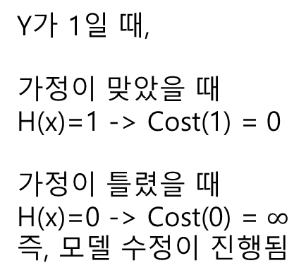
Idea: 로그함수
만약 Y가 1일 때, y = -log(x)
만약 Y가 0일 때, y = -log(1-x)
Y가 1일 때,
가정이 맞았을 때
H(x)=1 -> Cost(1) = 0
가정이 틀렸을 때
H(x)=0 -> Cost(0) = $∞$
즉, 모델 수정이 진행됨
Y가 0일 때,
가정이 맞았을 때
H(x)=0 -> Cost(0) = 0
가정이 틀렸을 때
H(x)=1 -> Cost(1) = $∞$
즉, 모델 수정이 진행됨
1
0보다
작을 리 없음
1
1보다
클 리 없음

Slide 8
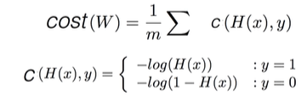




정리
GDA

Slide 9
다음 시간엔… Softmax Regression

